Slide 1
Da «Exit Strategy» alla sfida dell’Intelligenza Artificiale
Andrea Battista – AD Net Insurance
Convegno RIB-Assigeco 2025

Slide 2
Exit Strategy
AI Era
Alcune ipotesi di futuro

Slide 3
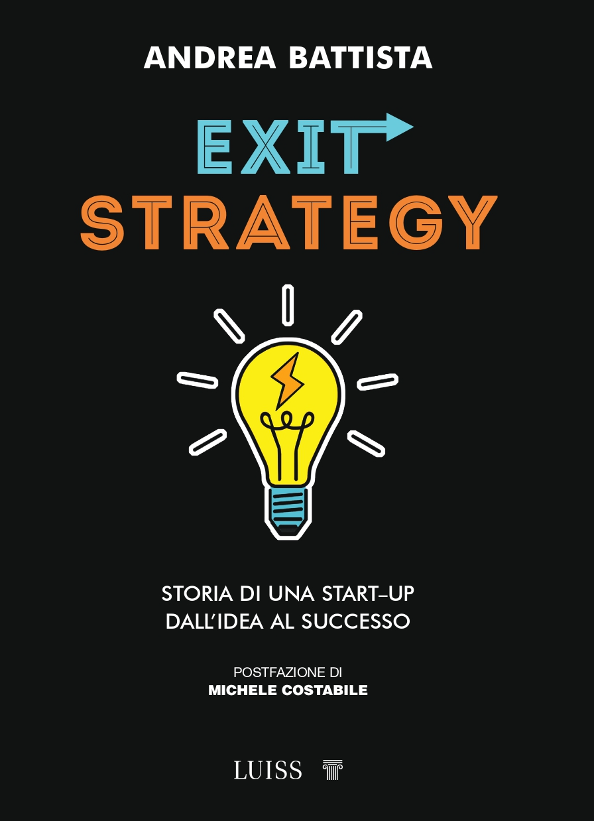
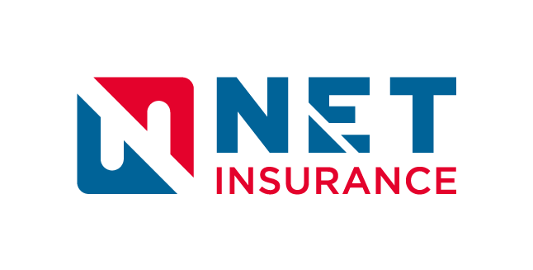

Ruota
UN LIBRO, UNA STORIA VERA
I tre pilastri di Exit Strategy:
imprenditorialità, assicurazione, trasformazione digitale
Imprenditorialità
Assicurazione
Trasformazione
digitale
La SPAC è un duttile strumento che funziona se alla base vi è un robusto e credibile disegno industriale
Dall’integrazione della SPAC e Net Insurance nasce un’impresa digitale, con governance moderna, che si afferma nel settore assicurativo
La Componente Insurtech è parte fondante ed integrante del modello di business, non un adattamento ex post

Slide 4

Ruota
NET INSURANCE: NATIVAMENTE DIGITALE
Siamo nati digitali…
“Fabbrica indipendente, flessibile, innovativa”, su architettura nuova tecnologia digitale
Tecnologia
L’elemento umano si integra con la tecnologia per valorizzare l’intermediazione distributiva in modo ibrido
Modello phygital
Governance
Limited legacy, struttura agile e propensione alla sperimentazione

Slide 5








Ruota
CAPITALE UMANO DIGITALE
…ma sono le persone che rendono profondamente digitale l’assicurazione
Cultura aziendale
Autonomia, tolleranza dell’errore rapidità di esecuzione come valori fondanti e finalizzati ad una crescita innovativa esponenziale.
Profili ibridi
Profili versatili a tutti i livelli, capaci di evolvere e adattarsi ai rapidi cambiamenti di processi e strumenti.
Smart working
Modello operativo nativo della cultura digitale adottato in modo pieno e strutturale.
Formazione
Sviluppo costante delle competenze digitali, sia individuali che dell’intera rete distributiva.

Slide 6



Ruota
RIDUZIONE DELLA FRIZIONE OPERATIVA
Alcuni esempi mirati recentemente messi a terra.
Customer Risk
Analysis
Controlli automatizzati
Riduzione TTM (time-to-market)
In ambito CQ le operazioni di Tele-Underwiting vengono affidate ad Assistenti Virtuali
La Piattaforma Reclami permette una loro gestione e catalogazione pulita e puntuale, oltre ad estrarre automaticamente la rendicontazione da presentare alla Vigilanza
La struttura snella e digitale ha permesso a Net di essere tra i primi ad immettere sul mercato un prodotto articolato e complesso come quello CAT-NAT

Slide 7

Ruota
COME IL DIGITALE HA GENERATO VALORE PER NET
Ha impattato sul Valore con crescita strutturale del fatturato
(top line) e miglioramento della
redditività netta (bottom line)
Approccio digitale
È stato uno degli asset strategici
nell’Exit con Poste Vita

Slide 8

Ruota
ALCUNE LEZIONI APPRESE
Equilibrio tecnico
L’innovazione si fa valida solo quando rispetta le regole tecniche
del mestiere - COR sostenibile ed equilibrato è una dimensione ineludibile
Esempi virtuosi
Il processo innovativo non è lineare, ma ogni sperimentazione contribuisce ad affinare l’expertise e a evidenziare le best pratices
Digital-Core
Il digitale è stato core fino all’Exit, la nuova fase coincide con l’avvio di una Roadmap AI, con nuove ambizioni.

Slide 9
Exit Strategy
AI Era
Alcune ipotesi di futuro

Slide 10

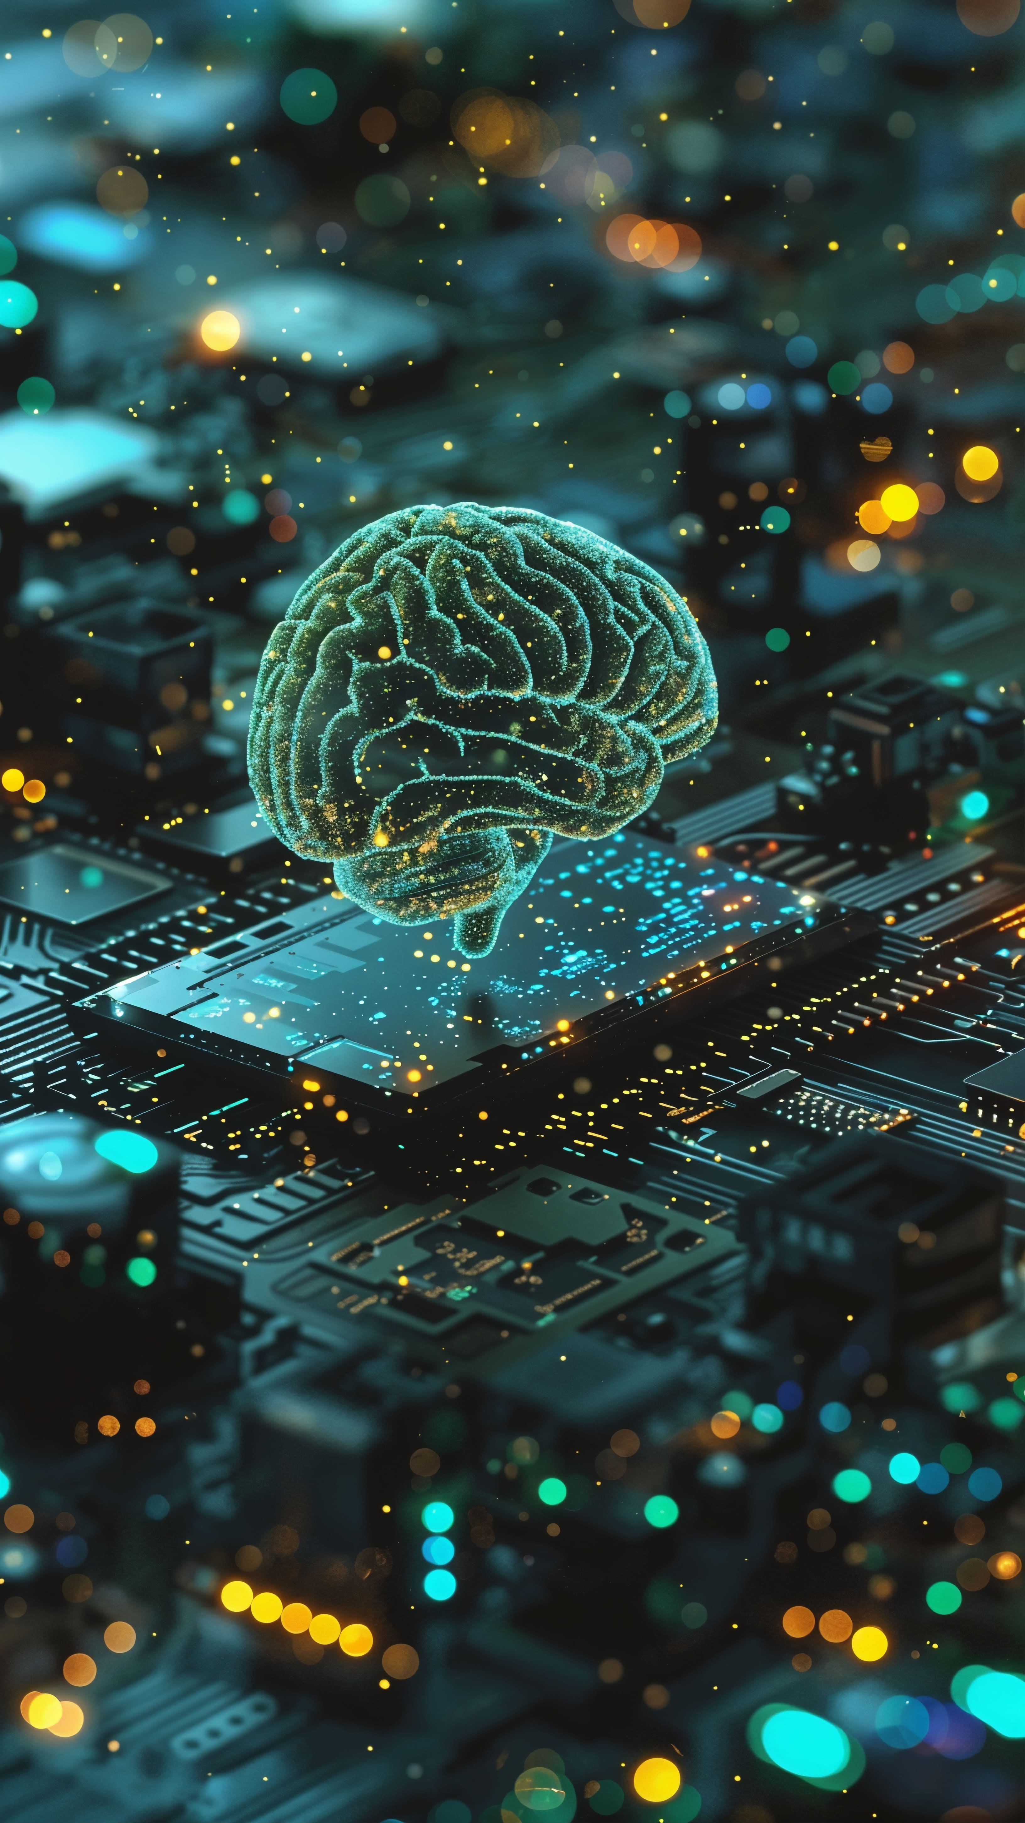
Ruota
IERI ERA IL DIGITALE, OGGI È L’AI
ERA DIGITAL
ERA AI
COSA CAMBIA
La tecnologia rende le aziende più agili e competitive
SCOPO
La tecnologia guida la value generation, anticipando le esigenze
Efficienza operativa e semplificazione dei processi
MODELLO
Automazione decisionale in processi anche complessi
Generative e Agentic AI:
automazione complessa tramite la produzione di ragionamento
API-first e phygital operations
TECNOLOGIE
Limitata personalizzazione basata su analytics e segmentazione
CUSTOMER EXPERIENCE
Esperienze iper-personalizzate con bot proattivi e anticipatori dei bisogni

Slide 11

Ruota
L’AI NEL SETTORE ASSICURATIVO (TREND)
Alcune VIEW autorevoli sull’evoluzione dell’AI insurance
Accelerazione nell’utilizzo post 2022
Crescita esponenziale
Potenziale riduzione dei costi operativi fino al 40% e dei tempi di gestione dei sinistri fino al 70%.
Il mercato dell’AI Insurance, valutato 4,59 mld nel 2022, toccherà i 79,86 mld nel 2032, con un CAGR del 33,06%.
1
Underwriting automatizzato
Claims Automation (Gestione Sinistri)
Fraud Detection
Customer experience e personalizzazione
Pricing dinamico
Aree di applicazione
Effetto Black Box
Bias algoritmico
Brecce nella protezione della privacy
Gap culturale delle risorse che limita i benefici
Assenza killer application unica – c’è tanto da fare
Limiti/Rischi
1
The future of AI in the insurance industry, 2025, McKinsey & Company
2
The role of AI in the development of the insurance market, 2025, Dubyna, Popelo e Shvets
2

Slide 12
Ruota
LA NOSTRA VISIONE SULL’AI
In questo scenario, NET ha accelerato e ridefinito il percorso di digitalizzazione tramite l’uso dell’IA con l’obiettivo di:
  Migliorare l'efficacia dei processi
  Potenziare la Customer Experience
  Ridurre i costi operativi
  Aumentare la produttività individuale
Aree coinvolte:
Claims
Underwriting
Risorse Umane
Marketing
Comunicazione
Compliance
Formazione
5
12
In fase di sviluppo della Roadmap AI è stato adottato un approccio bottom-up, applicato - ad oggi – nei processi azeindali a 34 Use Case di Intelligenza Artificiale, che verranno implementati in tre diverse waves.
10
7

Slide 13
Exit Strategy
AI Era
Alcune ipotesi di futuro

Slide 14
Ruota
SCENARI POSSIBILI: L’AI NEL SETTORE ASSICURATIVO
1
Approccio
Bassa autonomia dell’IA
Interazione frammentata e mancanza di interoperabilità
Interfacce tradizionali e a basso impatto
TOP-DOWN e BOTTOM-UP - irrilevante
WHERE THE WALL STOPPED US
Assenza di impatti significativi e strutturati
AI funzionale e adozione di massa
Maggiore interoperabilità all'interno di ecosistemi chiusi
Aumento dei dispositivi intelligenti
In questo mercato le compagnie leader nell’applicazione dell’AI saranno quelle che avranno integrazioni con ecosistemi esistenti come marketplace, social network e assistenti virtuali.
THE ART OF MAXIMIZING
BOTTOM-UP
Disuguaglianza nell'accesso all’IA
Frammentazione e limitata interoperabilità
Evoluzione limitata a causa di restrizioni normative
In questo scenario le compagnie leader del mercato saranno quelle che avranno sviluppato i propri ecosistemi assicurandosi l’accesso esclusivo ai dati premium dei clienti.
THE ERA OF DIGITAL LUXURY
TOP-DOWN e BOTTOM-UP insieme
TOWARD UXTOPIA
Intelligenza artificiale autonoma e ubiqua
Interoperabilità totale e fluida
Cambiamento nelle dinamiche dell'interazione umana
In questo scenario le compagnie leader del mercato saranno quelle che saranno state capaci di reinventarsi ed adattarsi ad un’era digitale del tutto nuova.
TOP-DOWN
1
The future of interaction - the role of interaction in a world configured by virtual assistants, 2025, MAPFRE

Slide 15
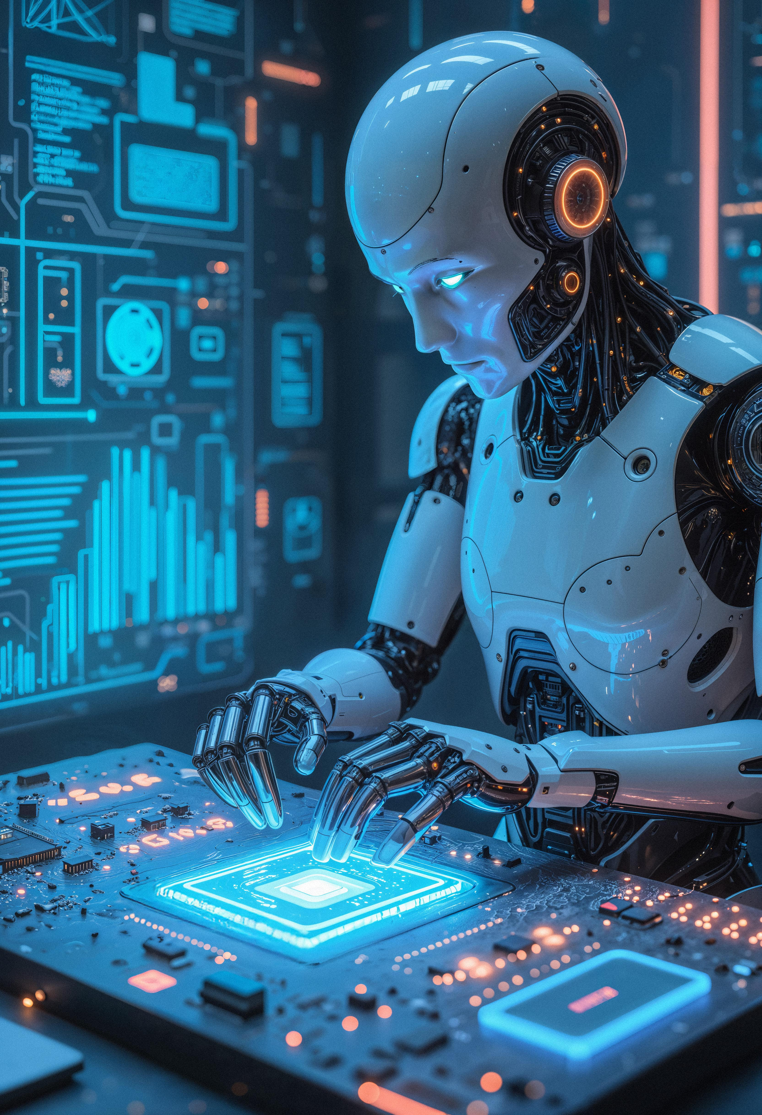
Ruota
TOWARD UXTOPIA: L’ASSICURATORE DEL FUTURO?
1
AGENTIC AI
Rappresenta l’evoluzione potenziale più avanzata dell’AI in ambito assicurativo, con sistemi autonomi in linea teorica capaci di sostituire funzioni operative complesse, superando il ruolo di supporto per divenire forza lavoro digitale.
Per velocità di adozione e livelli di investimento, l’AI ha superato internet. Le prossime ‘figure’ saranno sempre più avanzate e performanti.
1
Gli Agentic prendono decisioni autonome, eseguono compiti complessi, si adattano ai cambiamenti, collaborano con persone e con altri agenti AI.
Un Multi-Agent Team riduce il cost-to-serve, migliora la produttività e genera profitti superiore alla media di mercato con una claims ratio ridotta.
1
Is Agentic AI Changing the Fundamental Economics of the Insurance Industry?. Simon Torrance, Insurtech Insights
2
Case Study: un'agenzia assicurativa ha automatizzato ogni operazione con agenti AI, lasciando un solo supervisore umano.

Slide 16
Ruota
UNA VISIONE ALTERNATIVA DELL’AI (TRA SECONDO E TERZO SCENARIO)
5 DIMENSIONI CALVINIANE PER AFFRONTARE L’AI
ESSENZA
ATTENZIONE
MEMORIA
CONFINE
IMMAGINAZIONE
Creazione e conservazione di una tradizione culturale dall’intreccio tra passato e futuro
L’AI è priva di fisicità – per ora – ma concretamente operante
Capacità critica di vigilare sugli automatismi tecnologici in ogni ambito
Linea sottile tra umano e artificiale e tra reale e artificiale
Innovazione come frutto della ricombinazione di desideri, esperienze ed esigenze
Il Cavaliere Artificiale – Italo Calvino e la memoria del futuro, Prencipe e Sideri, 2025, Luiss
2

Slide 17


Ruota
TAKE AWAY
Il digitale è la prima fase del nuovo paradigma tecnologico, mentre l’AI è la seconda ondata.
L’innovazione si traduce in risultati concreti per business e clienti se incarna regole strategiche, organizzative e tecniche.
Gli scenari alternativi sono a oggi numerosi - ma non tutti egualmente probabili.

Slide 18

        «Il Cavaliere del XXI Secolo è armato di un arsenale che sta ridisegnando i confini dell’umano e del naturale: l’AI»
Il Cavaliere Artificiale – Italo Calvino e la memoria del futuro, Prencipe e Sideri, 2025, Luiss

Slide 19
Grazie

